Slide 1
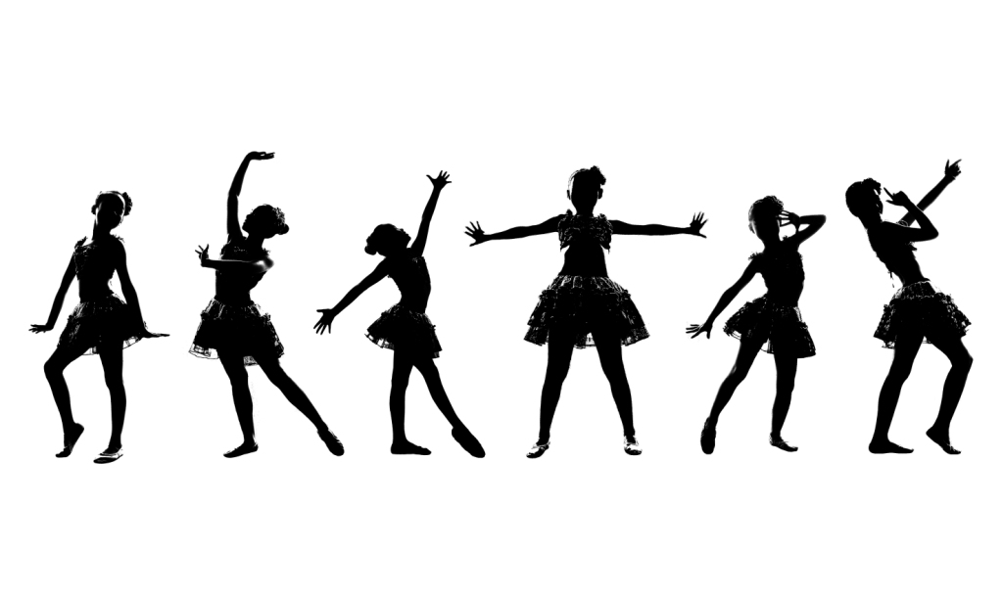
流行mv舞蹈

Slide 2
課程介紹
mv舞蹈課程將由各類風格舞蹈的基本步，配合肢體律動結合音樂、舞蹈及塑身的運動，配合不同的音樂節奏、運動強度及運動方式，針對身體的心肺適能、肌肉適能以及柔軟度的訓練。以達到健康和完美體態的目摽，並獲得身心愉悅的優質生活。

Slide 3
課程目標
基礎律動動作分解
多種風格舞蹈基礎教學
每四~六週完成一首mv舞蹈教學
緩和伸展動作教學

Slide 4
課程內容
基礎律動：
利用有氧舞蹈，基礎Hip-Hop，New jazz等多種風格帶入肢體律動完整呈現全身運動及基礎舞步教學。
MV舞蹈：
精選當下流行MV舞蹈分段式教學，每週完成4-8個八拍動作，每週複習上星期動作，並增加進度
緩和運動：利用簡易瑜珈動作做伸展及緩和。

Slide 5
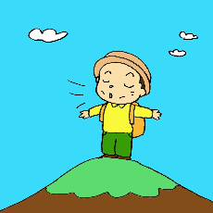
課程進度
第一週
有氧舞蹈暖身
Hip-hop基礎律動
第一首mv前奏動作教學

Slide 6
課程進度與內容
第二週
有氧舞蹈暖身
Hip-hop基礎律動
第一首mv第一段8個八拍動作教學

Slide 7
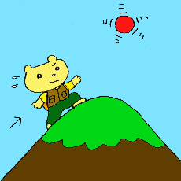
課程進度與內容
第三週
有氧舞蹈暖身
Hip-hop基礎律動
副歌動作分解
第一首mv副歌8個八拍動作教學

Slide 8
課程進度與內容
第四週
Free style基礎律動
Hip-hop進階動作
mv舞蹈動作分解
第一首mv第二段8個八拍動作教學

Slide 9
課程進度與內容
第五週
Free style基礎律動
Hip-hop進階動作
mv舞蹈動作分解
第一首mv副歌8個八拍動作教學

Slide 10
課程進度與內容
第六週
Free style基礎律動
Hip-hop進階動作
mv舞蹈動作分解
第一首mv間奏 4個八拍動作教學

Slide 11
課程進度與內容
第七週
Free style基礎律動
Hip-hop進階動作
mv舞蹈動作分解
第一首mv整首舞碼完成

Slide 12
課程進度與內容
第八週
有氧暖身
Free style基礎律動
Hip-hop進階動作
舞碼複習

Slide 13
課程進度與內容
第九週
分組測驗
期中考驗收
探討個別問題

Slide 14
課程進度與內容
第十週
Reggae基礎律動
Free style進階動作
第二首mv舞碼前奏

Slide 15
課程進度與內容
第十一週
Reggae基礎律動
Free style進階動作
第二首mv第一段8個八拍動作教學

Slide 16
課程進度與內容
第十二週
Reggae基礎律動
Free style進階動作
副歌動作分解
第二首mv副歌8個八拍動作教學

Slide 17
課程進度與內容
第十三週
Reggae基礎律動
Free style進階動作
mv舞蹈動作分解
第二首mv第二段8個八拍動作教學

Slide 18
課程進度與內容
第十四週
New jazz基礎律動
Reggae進階動作
mv舞蹈動作分解
第二首mv副歌8個八拍動作教學

Slide 19
課程進度與內容
第十五週
New jazz基礎律動
Reggae進階動作
mv舞蹈動作分解
第二首mv間奏 4個八拍動作教學

Slide 20
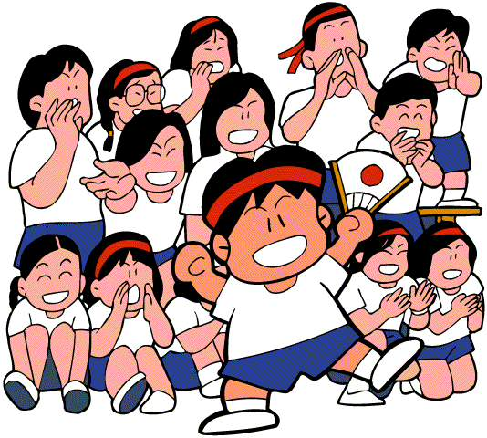
課程進度與內容
第十六週
New jazz基礎律動
Reggae進階動作
第二首mv整首舞碼完成

Slide 21
課程進度與內容
第十七週
綜合舞蹈風格複習
Mv舞碼複習

Slide 22
課程進度與內容
第十八週
分組驗收
期末呈現
分享心得

